Slide 1
No.3-1
生活保護業務における面接相談
実施日： 年 月 日

Slide 2
内 容 |  | 頁
はじめに | 本研修の獲得目標を確認する | ２
 | ワークを行う上での留意点 | ３
本編 | Ⅰ．面接相談について | ４
 | １．生活保護業務における面接相談の場面
 | ２．面接相談の目的・心構え
 | ◆ワーク① 面接相談の時に気を付けていること
 | ◆ワーク② Aさんの「主訴」と「ニーズ」は？
 | Ⅱ．面接相談の援助技術について | 18
 | ◆ワーク③ 自分が困って誰かに相談する時…
 | １．面接をよりよいものにするために
 | ２．具体的な面接技法
 | ３．面接を始める前に
おわりに | まとめ | 28
 | 獲得目標の確認と振り返り | 29
 | 出典・参考図書・文献 | 30

Slide 3
面接相談の目的、「主訴とニーズ」、面接のための援助技法を学び、日常業務に活かす

Slide 4






ワークを行う上での留意点
本教材は、受講者のみなさん同士で意見交換をする「ワーク」を取り入れています。
ワークを意義ある時間にするために、以下のルールを守りましょう。
批判しない
「思ったこと」を率直に、自由に話し合う上で大切なルールです。
ネガティブな意見や、「理解できない…」と感じる意見が出てきたとしても、それを頭ごなしに否定はせず、まずはその意見をそのまま受け止めましょう。
みんなの意見を聞く
限られた研修時間を有効に活用するために、参加している人全員が発言の機会を持てるようにしましょう。
聞いたこと、話したことはこの場限りで
安心して話せる場を作るために大切なルールです。
誰かに共有したいと感じたよい話があれば、共有してもよいかどうか、
講師や本人に相談しましょう。
皆さんの仕事においても、重要な視点ですね。

Slide 5

Ⅰ．面接相談について
ここでは、面接相談の目的や心構えについて学びます。

Slide 6
Ⅰ．面接相談について
１．生活保護業務における主な面接相談の場面
生活保護業務においては、あらゆる場面で相談者や受給者との面談が行われます（赤点線囲み）。
相談
① 相談者の状況把握（生活状況、収入の有無等）
② 利用可能な他法他施策の活用についての助言
（年金・手当、障害者施策、生活福祉資金、住居確保給付金 等）
③ 生活保護制度の説明
④ 申請意思の確認
申請
要否の判定・決定
① 保護の要否の審査
預貯金、保険、不動産等の資産調査
扶養義務者による扶養の可否の調査
年金等の社会保障給付、就労収入等の調査
就労の可能性の調査
② 保護費の支給（毎月）
最低生活費から収入を引いた額を支給
保護の開始後
① 援助方針の策定
要保護者の生活状況を踏まえ、個々の要保護者の自立に向けた課題分析
② 訪問調査（世帯の状況に応じて計画的に実施）と援助方針の見直し
生活状況の把握や、援助方針の見直し
③ 収入状況の把握
収入、資産等の届出の受理、課税状況の定期的な調査
④ 自立の助長に向けた支援
日常生活自立、社会生活自立、経済的自立に向けた各種支援
⑤ 保護の停廃止

Slide 7
Ⅰ．面接相談について
２．面接相談の目的・心構え
面接相談の目的
ケースワーカーは、面接という具体的な手段を活用して本人の自立支援を行います。
面接という言葉は「お互いに平等な立場であいまみえる」という意味を持っています。
面接の対象である相談者は要保護者であり、生活保護受給者です。面接は、そのような人々との間に、特定の目的をもって行われる対人コミュニケーションであり、課題解決や環境改善のための手段として活用されます。
面接の目的は、大きく次の３点に整理できます。
①相談者との信頼関係とパートナーシップの構築
  信頼関係がないところに支援は存在しません。信頼関係とパートナーシップは、課題解決のための相談者の主体性を引き出すことにつながります。
②相談者の課題についての主観的・客観的事実の把握
  主観的・客観的事実の把握のため、情報収集を行い、相談者の生活を理解し、課題を整理します。また、課題解決に向け、相談者とケースワーカーが情報を共有します。
③課題解決
  面接を通して必要な情報、知識、手段などを相談者に伝え、支援を行います。
出典：厚生労働省社会・援護局関係主管課長会議資料『自立支援の手引き』,平成20年3月,p10

Slide 8
ワーク① 面接相談の時に気を付けていること
面接相談の時には
どのようなことに
気を付けていますか？

Slide 9
面接相談時の心構え
ケースワーカーの業務においては「面接に始まり面接に終わる」といっても過言ではないほど、面接は重要です。そこで、ここでは面接における「心構え」について説明します。
▶ 相談者の基本的な人権・人格を尊重します。
      相談者は個人として尊重されたい、自分を理解して欲しいと願っています。どのような相談者も、かけがえのない一人の人として迎え、人格や尊厳を尊重することが、相談対応をする上での基本姿勢です。
      ケースワーカーが個々に持つ先入観や偏見は、しばしばこのような基本姿勢を崩す要因となります。自分自身の価値観や物事に対する意識を見直しながら、正しい知識を学び、身につけていくことで、先入観や偏見は取り除かれていきます。
    ▶ 相談者自身の力を引き出し、活かしていくようにします。
      いかなる人にも内的な力を有しているという確信をもつことです。
出典：厚生労働省社会・援護局関係主管課長会議資料『自立支援の手引き』,平成20年3月,p10
新保美香『生活保護実践講座－利用者とともに歩む社会福祉実践－』全国社会福祉協議会,2018年,p10-13

Slide 10
（続き）
    ▶ 相談者をありのままに受け止めます。
      ケースワーカーは、自分の考えをうまく表現できない、感情が先行して冷静に話ができないといった状態の相談者と向き合うことになります。相談者がどういった状況にあっても、まずは、目の前にいる相談者のありのままを、善悪等の価値判断をせずに受け止めることが大事です。相談者は、「自分の気持ちや状況を受け止めてもらえた」と感じたときに、ケースワーカーに安心感を抱くことができます。
      また、ありのままを受け止めることにより、ケースワーカー自身も、相談者の言動に感情的に反応したり、感情に巻き込まれたりしてしまうことを避けることができます。
    ▶ 物事には２つの側面があります。
      相談者の問題点やできない側面にのみ着目するのではなく、相談者の持つ
      強みやよいところを見ていく「ストレングスの視点」を大切にし、
      良いところ、プラスの側面にも着目します。
      相談者が、面接を通じて自分の長所、強みを発見し、それを活かしたときは
      大きく課題解決につながります。
出典：厚生労働省社会・援護局関係主管課長会議資料『自立支援の手引き』,平成20年3月,p10
新保美香『生活保護実践講座－利用者とともに歩む社会福祉実践－』全国社会福祉協議会,2018年,p10-13

Slide 11

（続き）
ストレングス視点とは？
相談者の持つ強みや、よいところ、できていることなど、「相談者の持つ力」に着目していく視点のことを指します。ケースワーカーは、知らず知らずの間に、相談者のできないことや、うまくいかないことに着目し、それをいかに解決するかを考えてしまいがちです。
ストレングスの視点を活かした支援を行う際には、「相談者は、相談者自身のことを一番よく知っている存在である」と考えます。そして、ケースワーカーには、相談者が主体的に自分自身の問題を解決するために、どのような「相談者の持つ力」を活用できるか、相談者とともに考えていくことが求められているのです。
ケースワーカーは、「相談者１人ひとりが目標を達成していくための
パートナー」としての役割を担っているのです。

Slide 12
（続き）
    ▶ 相談者の生活全体を理解するようにします。
          相談者の持つ様々な課題の背景に、地域社会や親族等の関係が希薄で
          あったり、生活の意欲の喪失や自己肯定感を持てない等の状況がないか、
          相談者の状況や心情の理解に努めます。
          また、相談者の主訴にのみ着目するのではなく、相談者の持っている力と
          相談者を取り巻く環境（地域環境など）との関係を把握します。
    ▶ 選択と決定の権利は相談者にあります。
      「生活指導」の名のもとに、指示的にならないように注意します。
      相談者の主体性・自己決定を尊重するように、また、自己決定ができる
      ように支援します。
      単に本人が選択したから自己決定したとは言えません。本人の考えや思いを
      理解し、良質な関係の中で一緒に考えていく過程が大切です。
出典：厚生労働省社会・援護局関係主管課長会議資料『自立支援の手引き』,平成20年3月,p10
岡安努「面接技術について」『石川県相談支援従事者初任者研修(基礎研修)』令和4年10月18日,
https://www.isk-shakyo.or.jp/information/pdf/N2210177862672.pdf

Slide 13
（続き）
    ▶ 説明と同意を十分に行うようにします。
          相談対応をよりよく行う上で忘れてはならないのが、相談者との間で
          丁寧に「説明と同意」を行うことです。生活保護制度をはじめとする
          諸制度の内容や、調査（質問）している理由、ケースワーカーの役割などを、
          相談者がわかる言葉で説明し、理解と同意を得ることが求められます。
          口頭説明だけでなく、パンフレットやメモなどを活用し、真に相談者が
          理解できるよう配慮することも必要です。
▶ 誠意をもって相手と接するようにします。
      相談者の多くが、生活上の不安とともに、窓口で非難や批判をされずに
      話を聴いてもらえるか、困りごとが解決できるかという不安を持っています。
      ケースワーカーによっては、しばしば相談者と話すことに慣れず、難しさを
      感じる場合があると思います。相手との人間関係を構築するためには、
      時間がかかる場合やとても苦労することがありますが、決してあせらないことです。
      そして、相手の立場や心情をよく理解し、良き相談相手として、誠意をもって
      接することが大切です。
出典：厚生労働省社会・援護局関係主管課長会議資料『自立支援の手引き』,平成20年3月,p10
新保美香『生活保護実践講座－利用者とともに歩む社会福祉実践－』全国社会福祉協議会,2018年,p10-13

Slide 14
（続き）
▶ 相談者の主訴※からニーズを明確化します。
  面接の目的のひとつに、相談者の主訴を聴き取り、ニーズを的確に把握することがあります。しかし、相談者が何に困って、何を解決したいのかを、的確に把握することはなかなか困難な作業です。
  生活保護の相談に福祉事務所を訪れる場合、相談者は緊張や不安などを抱えた特別な心理状態となっていることもあり、現在自分が置かれている状況を整理して話すことが難しい場合があります。また相談者は、自分の今までの生活の経緯や現在困っていることなどについて、感情的になることもあります。そのため、相談者の訴えは現状の表層部分についてのみ行われることがあり、客観的なニーズが明らかになるとは限りません。
※主訴
主訴とは、相談者がケースワーカーに伝える、具体的な訴えのことを指します。相談者は、本当に困っていることを、そのままケースワーカーに伝える場合もあれば、本当に困っていることを表現できないこともあり、相談者の訴えと解決すべき課題が、異なっていることも少なくありません。そこで、面談の場面では、まず、相談者の訴えをありのまま受け止め、そこから解決すべき課題は何かを明らかにしていくことが大切です。
次からは、ワークで理解を深めていきましょう☞
出典：厚生労働省社会・援護局関係主管課長会議資料『自立支援の手引き』,平成20年3月,p11-13

Slide 15
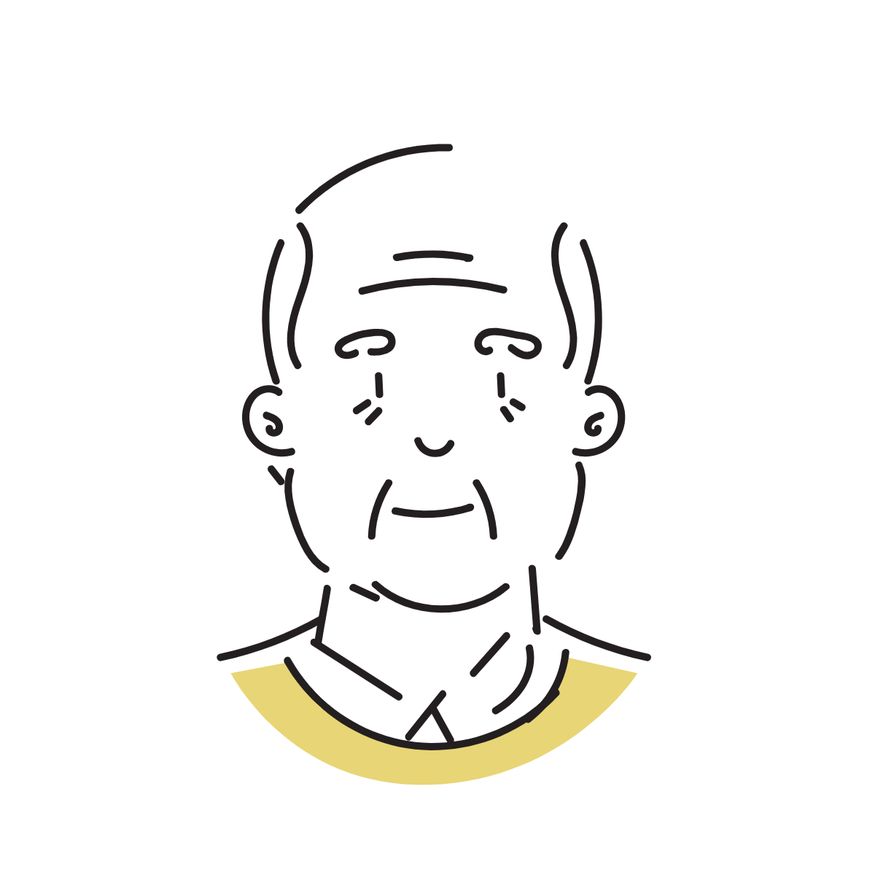




ワーク②：Aさんの「主訴」と「ニーズ」は？
【Aさんの状況】
アパートで一人暮らしをしている。高齢で、日常生活に多少不自由があるため、
ヘルパーに週1回程度、手伝ってもらいながら在宅で生活している。
老人ホームの入居申し込みをしたいと思っているんですが…。
そうなんですね。ご自宅での生活に、ご不安がおありですか？
Aさん
アパートが老朽化してて、近々立ち退きを求められるんじゃないかって噂が住民の中で広まっているんです。早く老人ホームに申し込んでおかなきゃいけないんじゃないかと思って。
担当CW
Aさん
そうだったんですね…。Aさんとしては、本当に老人ホームに入居したいというお気持ちはおありなんですか？
近所に友人も多いし、できるなら自分の家で生活したいよ。
けど、立ち退きがあった時にどうしたらいいかわからないんだ。
頼れる家族や親族もいないしね。
担当CW
Aさん
Aさんの主訴とニーズを考えてみましょう！
出典：厚生労働省社会・援護局関係主管課長会議資料『自立支援の手引き』,平成20年3月,p11-13

Slide 16

（続き）
Aさんの主訴
老人ホームの入居申し込みをしたい。
Aさんのニーズ
住み慣れた今の地域、自宅での生活を続けたい。
その後…
立ち退きの真偽を確認することを本人に助言し、もし本当に立ち退き要請がなされた場合の家主とのやりとりの見通しなどを説明しました。
もし本当に立ち退きが要請された時は、できるだけAさんのご希望に添った生活の場が確保できるよう、相談に乗っていくことを伝えました。
Aさんには、「ひとりで悩まなくてもいい」「何かあった時には、ケースワーカーに相談し、考えたい」と思っていただけたようです。
今後、立ち退きの話が具体化した時は、改めてAさんと「支援の計画と方法」を相談していきたいと思います。
担当CW
出典：厚生労働省社会・援護局関係主管課長会議資料『自立支援の手引き』,平成20年3月,p11-13

Slide 17

Aさんの事例について、もう1つのパターンを見てみましょう。
【Aさんの状況】
アパートで一人暮らしをしている。高齢で、日常生活に多少不自由があるため、
ヘルパーに週1回程度、手伝ってもらいながら在宅で生活している。
老人ホームの入居申し込みをしたいと思っているんですが…。
そうなんですね。ご自宅での生活に、ご不安がおありですか？
Aさん
以前近所に住んでいた友達と会ったんだけど、老人ホームに入って安心して暮らしているみたいで。
この前、鍋を焦がしちゃったし、階段の昇り降りも辛くなってきた。一人で暮らすのが不安になってきたので、私も友人と同じようなホームに入りたいなと思うようになったんです。
担当CW
Aさん
Aさんの主訴とニーズを考えてみましょう！
出典：厚生労働省社会・援護局関係主管課長会議資料『自立支援の手引き』,平成20年3月,p11-13

Slide 18
（続き）
Aさんの主訴
老人ホームの入居申し込みをしたい。
Aさんのニーズ
①友人と同じようなホームで安心して生活したい。
②心身ともに一人暮らしが不安な状況を何とかしたい。
その後…
Aさんの「老人ホームの入居申し込みをしたい」という主訴は、「友人と同じようなホームで安心して生活したい」というニーズとほぼ一致していました。ただし、それだけでなく、「今の心身ともに一人暮らしが不安な状況を何とかしたい」ということもAさんのニーズであると感じました。
なので、Aさんの「目標」としては、「老人ホームへの入居」と「入居まで安全に在宅生活を継続すること」の2つになります。Aさんと話し合い、①老人ホームへの見学同行と入居手続きを進めていく、②心身の状況をさらに把握し、安心して在宅生活ができるよう対応策を考える、という支援計画と方法を検討していきたいと思います。
担当CW
出典：厚生労働省社会・援護局関係主管課長会議資料『自立支援の手引き』,平成20年3月,p11-13

Slide 19
Ⅱ．面接相談の援助技術について
ここでは、面接相談をよりよいものにするために役立つ援助技術などについて学んでいきます。

Slide 20
ワーク③ 自分が困って誰かに相談する時…
あなたは自分が困って誰かに
相談するときに、
相手にどのように対応して
もらいたいですか？

Slide 21
相談者との援助関係を形成するにあたり、
「バイステックの7原則」が参考になります。
バイステックは「誰もがこうあってほしいと願うこと」に、適切に
反応することで、援助関係が構築できるという姿勢・態度を7原則
として示しました。
⇒以下の7つの原則は、ワーク③で共有された内容と重なっていませんか？
  ①個別化（相談者を個人としてとらえる）
  ②意図的な感情表出（相談者の感情表現を大切にする）
  ③統制された情緒的関与
  （援助職者は自分の感情を自覚して吟味する）
  ④受容（受け止める）
  ⑤非審判的態度（相談者を一方的に非難しない）
  ⑥自己決定の原則（相談者の自己決定を促して尊重する）
  ⑦秘密保持（秘密を保持して信頼感を醸成する）
出典：F・P・バイステック著 尾崎新・福田俊子・原田和幸訳『ケースワークの原則[新訳改訂版]－援助関係を形成する技法－』誠信書房,2006年をもとに作成

Slide 22
Ⅱ．面接相談の援助技術について
１．面接をよりよいものにするために
▶相談者の状況をあるがままに受け止め個別に理解する
経済的困窮に陥った背景や要因は、相談者によって様々です。相談者の受け止め方を含めて、一人ひとりが違うという理解が必要です（個別化）。
相談者の感情（気持ち）、考え、行動等の是非にかかわらず、あるがままの姿を受け止め（受容）、共感的な関わりを行うことが重要です。共感とは、相談者の苦悩、不安、恐れといった感情を相談者と共にすることを言い、自らの体験や価値観の枠の中で相手の思いや考えを推し量ろうとする主観的理解とは区別されるものです。人間は「個人として尊重してほしい」という潜在的欲求をもっています。相談者一人ひとりについて、個別のニーズを持った者として理解し、支援方針や支援内容を検討する必要があります。
▶自らの価値判断を差しはさまない
非審判的態度とは、CWが自らの価値観や考えのもと、相談者の思いや考えの良し悪しを判断するものではないということです。
生活保護業務においては、生活保護法第27条に基づく「指導・指示」を行う場合もありますが、これはあくまで組織的対応のもと行われるものです。
出典：厚生労働省社会・援護局関係主管課長会議資料『自立支援の手引き』,平成20年3月,p14

Slide 23
▶自分自身の価値観や傾向を知る
ケースワーカーは、自分自身の性格や行動の傾向を知っておく必要があります 。それは、相談者の話を聴いたり、相談者を観察し、理解しようとする面接が、ケースワーカーの価値観や感情に基づいて行われる場合があるからです。
ケースワーカーが自分なりの価値観、感情を持つことが問題なのではなく、なぜこの相談者に対して安心したり、不安になったり、憤りを感じたりといった感情を抱くのか、そうした自分の傾向を客観的に理解しておく必要があります。
ケースワーカーは生まれ育った環境、所属してきた組織、社会経験等を振り返ることにより、自分の価値観や感情によってのみ相手を捉えないよう、意識的に面接を行うことが可能となります。
出典：厚生労働省社会・援護局関係主管課長会議資料『自立支援の手引き』,平成20年3月,p14をもとに作成

Slide 24
▶所内面接や家庭訪問における配慮
面接を行う場面は、福祉事務所内と家庭訪問に大きく分かれます。その際配慮すべきことは、相手の立場を考えた言動等をとることです。
福祉事務所で面接を行う際、何人かが順番待ちをしている場合、大きな声で順番の来た人の名前を呼ばないようにし、相談者の話を十分聴くためにも、個室かそれに近い場所で面接を行うなどプライバシーに配慮します。
家庭訪問の際、玄関先で大きな声で福祉事務所の者であることを告げる、福祉事務所名が記載された自動車や自転車を家の近くに停めるなどについては、配慮が足りない言動であり信頼関係にマイナスになります。また、事前に連絡をして家庭訪問の日時を決めた方が、信頼関係を構築する上では、より良い場合も考えられます。
▶積極的な言葉かけの重要性
「お待たせしました」「雨のなか来所してくださりありがとうございます」
というような声かけが、相談者の緊張を解きほぐし、安心して面接をはじめる一助となります。ケースワーカーがまず、名前や役割を伝えることも重要です。
出典：厚生労働省社会・援護局関係主管課長会議資料『自立支援の手引き』,平成20年3月,p14

Slide 25
Ⅱ．面接相談の援助技術について
２．具体的な面接技法
まずは聴き手にまわり、相手に話してもらうようにしましょう。相手に話してもらうとは、相談者に自由に話してもらうことで、ケースワーカーの意図に沿った質問に対して答えてもらうこととは違います。
面接の場面では、相談者の主訴からニーズを把握しようと、聴く側の立場で「なぜ？」、「どうして？」と尋ねることばかりしてしまいますが、多くの場合、相談者はそのような質問を「非難」や「叱責」として受け取ってしまいがちです。
相談者の主訴からニーズを把握するため相手の話を整理する必要はありますが、質問形式の面接だけでは、相手との間に信頼関係は生まれにくいと考えられます。相談者が話しているときに、うなずく、相づちを打つ、相談者のキーワードを繰り返すなどの方法を使い、面接を進めていくことが大切です。
次頁では、話を引き出すための技術の一例を学びましょう！
出典：厚生労働省社会・援護局関係主管課長会議資料『自立支援の手引き』,平成20年3月,p14

Slide 26
（続き）
うなずき 相づちを打つ | 面接の場面で、相談者に話してもらおうとケースワーカーが寡黙にしていただけでは、なかなか話しづらいものです。しかし、うなずきや相づちを打つことで、話しやすくなる効果があります。「なるほど」「そうですか」等は理解・同意を、「それで」「というと」等は話を促します。
要約・要点化 | 相談者は必ずしも整理して話せるとは限りません。むしろ感情的に整理されていなかったり、真の問題が何かも不明な場合もあります。話しているうちに混乱してしまい、同じ話を繰り返したりします。このような場合、ケースワーカーは、相談者の話の要点だけを整理して「・・・こんなことがあったのですね。つらかったのですね」と返すとよいでしょう。 また、相談者の話していることの焦点がずれてきたり、話が違う方向へ逸れそうになった場合は、主題に戻るように働きかけましょう。
共感的な表現 | 相談者の話の内容や感情の流れに合わせ、共感的な表情、態度、言葉で受け答えすることは、「自分の話を理解してもらえている」という相談者の安心感につながります。苦労や大変な思いをしたことを伝えたい相談者には「それは大変でしたね」などのねぎらい、自分の言動を認めてもらいたい相談者には「ごもっともだと思います」などの同意の受け答えが考えられます。 また、会話のところどころで相談者の話を繰り返し、言い換えをすることで、相談者に対する共感を印象づけることも効果的です。共感的表現は、相談者の感情を正確に把握し、その感情を理解していることを自然な言葉で相談者に返す（反射）ことにつながります。
質問の工夫 | 相談者に事情・気持ちを尋ねる場合や、さらに詳しく話を聴きたい場合、相談者により多くを語ってもらう場合には、「はい」「いいえ」や一言でしか答えられない質問の仕方（閉ざされた質問）ではなく、「○○○についてどう思いますか？」「○○について詳しく聴きたいのですが」などと聴いてみることを心掛けましょう（開かれた質問）。相談者が自由に自分の表現で答えることができます。 一方で、事実確認を行う場合には、閉ざされた質問が有効なこともあります。開かれた質問を基本にしながら、状況に応じて閉ざされた質問を交えましょう。
出典：厚生労働省社会・援護局関係主管課長会議資料『自立支援の手引き』,平成20年3月,p18-19をもとに作成

Slide 27
Ⅱ．面接相談の援助技術について
３．面接を始める前に
①自分の状態を把握しましょう
面接は人が人に向き合い行われます。つまり、CWは自身を援助・支援の道具として、相談者等に対応することになります。このため、日々自身のコンディションを確認しておくことがとても大切です。
CWも生身の人間です。常に穏やかに、フラットな気持ちで、ゆとりをもって相手の話を聴くことができればよいですが、体調がすぐれないとき、疲れているとき、業務が立て込んでしまい集中力がなくなっているときもあることでしょう。このようなときこそ、そのことを自覚して、面接場面では、できるだけ「聴くこと」に集中したり、ポイントを絞った面接にするなど、無理をしないようにしたいものです。
②リフレッシュをしましょう
連続で面接を行う際などは、短時間でよいので、洗面所で手を洗う、水分補給をする、深呼吸をするなどのリフレッシュタイムを、面接の合間にぜひ取ってください。「前の相談者との面接の雰囲気をまとったまま、次の面接を行わない」ことが大切です。
第一印象がその後の援助・支援に影響することもあります。特に初回面接の際には、新しい気持ちで相談者と出会っていくことができるよう、面接前のリフレッシュをルーティーンにしてください。
出典：新保美香「生活保護実践講座2023／第７回」『生活と福祉（12月号）』全国社会福祉協議会, 2023年, p22

Slide 28
（続き）
③事前準備とフラットな思考を心がけましょう
約束された面接前には、できるだけその日の目的を事前に確認していることと思います。
前任者から引き継いだ方との初めての面接では、事前に記録を読み、その方の状況やこれまでの経緯を理解しておくことが望まれます。
一方、そのことが先入観や思い込みとならないように、まずはご本人の言葉で現状や思いを聴かせていただくことも大切です。
面接をよりよいものにするために、
ご自身のコンディションの確認とともに、
面接の準備をすることを心がけてみてください。
不安がある際には、同僚や上司に相談をしましょう。
出典：新保美香「生活保護実践講座2023／第７回」『生活と福祉（12月号）』全国社会福祉協議会, 2023年, p22

Slide 29
まとめ
本研修の獲得目標の再確認
面接相談の目的、「主訴」と「ニーズ」の違いを理解し、面接をよりよいものにするための技術を学ぶ
講師からのメッセージ
忙しい日々の中で、面接に大変さを感じることもあると思います。
また、つい「あれもこれも尋ねなければ」と、
チェックリストを埋めるような面接になってしまった…
といったことも、あるかもしれません。
面接は、「人と人とのコミュニケーション」です。
相談者との間に信頼関係があってこそ、
支援は成立します。
ここで学んだ技術も活用しながら、
よりよい面接ができるよう、経験を積んでいきましょう！

Slide 31
【教材作成に用いた資料】
一般社団法人日本ソーシャルワーク学校教育連盟編『最新 社会福祉士養成講座 ４ 貧困に対する支援』中央法規出版,2021年.
厚生労働省社会・援護局関係主管課長会議資料『自立支援の手引き』,平成20年3月.
新保美香『生活保護実践講座－利用者とともに歩む社会福祉実践－』全国社会福祉協議会,2018年.
F・P・バイステック著 尾崎新・福田俊子・原田和幸訳『ケースワークの原則[新訳改訂版]－援助関係を形成する技法－』誠信書房,2006年.
新保美香「生活保護実践講座2023／第７回」『生活と福祉（12月号）』全国社会福祉協議会, 2023年.
岡安努「面接技術について」『石川県相談支援従事者初任者研修（基礎研修）』,令和4年10月18日
（最終閲覧日：令和7年3月27日） https://www.isk-shakyo.or.jp/information/pdf/N2210177862672.pdf
『社会福祉学習双書』編集委員会『社会福祉学習双書2025第10巻ソーシャルワークの理論と方法』全国社会福祉協議会,2025年.

